Slide 1
শিক্ষক পরিচিতি
পাঠ পরিচিতি
মোঃজয়নাল আবেদীন
সহকারী শিক্ষক
পূর্ব গুজারা মোহাম্মদীয়া সিনিয়র মাদ্রাসা
রাউজান,চট্টগ্রাম।
শ্রেণীঃ অষ্টম
বিষয়: কৃষি শিক্ষা
অধ্যায়ঃ পঞ্চম
পাঠঃ ৭
সময়ঃ 40 মিনিট

Slide 2
আজকের পাঠ
মাছের মিশ্র চাষ

Slide 3
শিখনফল
এই পাঠ শেষে শিক্ষার্থীরা-
মাছের মিশ্র চাষ কি তা বলতে পারবে।
পুকুরে বিভিন্ন স্তরের মাছ সম্পর্কে বলতে পারবে।
মাছের মিশ্র চাষের সুবিধা ব্যাখ্যা করতে পারবে।

Slide 4
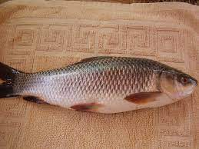
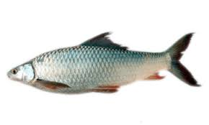
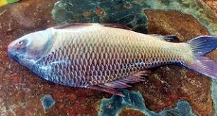
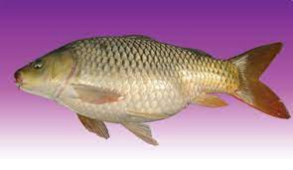
মাছের মিশ্র চাষ কি
মৃগেল মাছ
রুই মাছ
কাতল মাছ
কারফু মাছ
একটি নিদিষ্ট পুকুরে একসাথে বিভিন্ন প্রজাতির বিভিন্ন মাছ চাষ করার পদ্ধতিকে মাছের মিশ্র চাষ বলে।

Slide 5
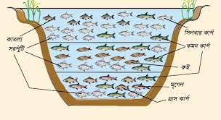
পুকুরের ভিবিন্ন স্তরে মাছের অবস্থান ভালো করে লক্ষ্য কর।

Slide 6
মিশ্র মাছ চাষের সুবিধা
১। এক সাথে একধিক মাছ চাষ করা যায় বলে খাবার খরচ কম লাগে।
২। পুকুরের সব স্তরে মাছ থাকে বলে খাবার অপচয় হয় না।
৩। পুকুরে খাবার পচে যায় না বলে পুকুরের পরিবেশ ভালো থাকে।
৪। কম সময়ে বেশি লাভবান হওয়া যায়।
৫। পুকুরের সর্বাধিক জায়গার ব্যবহার হয়।
৬। মাছের পুষ্টির চাহিদার অভাব হয় না।

Slide 7
সময়ঃ 7 মিনিট
জোড়ায় কাজ-
পুকুরের বিভিন্ন স্তরের মাছের নাম লিখ।

Slide 8
বাড়ির কাজ
মাছের মিশ্র চাষের পরিমাণ বৃ্দ্ধি করার জন্য তুমি কি কি পদক্ষেপ নিতে পার লিখে আনবে।

